Slide 1
Занятие по лепке в подготовительной группе Тема: «Пасхальный сувенир»
Подготовили :
Маркелова О. Н.,
Ингелевич Е. Ю.

Slide 2
Цель: продолжить знакомство детей с народным творчеством, народными обычаями , праздниками. Изготовление пасхального сувенира своими руками.
Задачи:
1. Совершенствовать умение лепить из пластилина.
2. Развивать мелкую моторику рук, фантазию, индивидуальные творческие способности, художественный вкус.
3. Воспитывать любовь к художественно-творческой деятельности, аккуратность, трудолюбие.

Slide 3
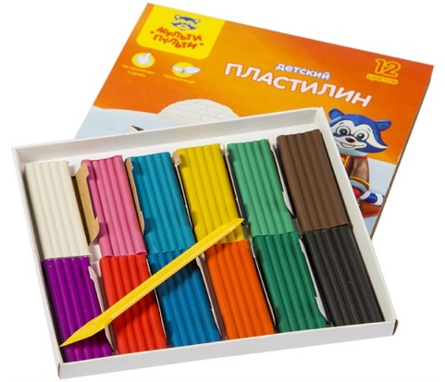
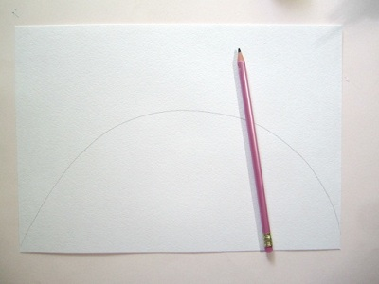
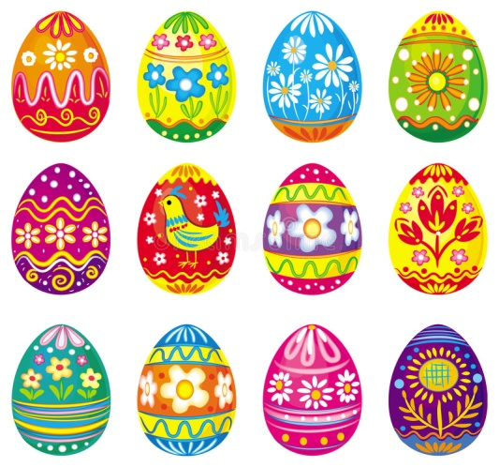
Предварительная работа: беседы о празднике Пасхи;
рассматривание открыток, иллюстраций.
Материалы: пластилин, доски, стеки, салфетки, белый картон, ножницы, шаблон формы яйца, простой карандаш, иллюстрации с изображением пасхальных яиц (для наглядности)

Slide 4
Ребята, как вы думаете, о каком православном празднике мы сегодня будем говорить? Какой светлый праздник мы скоро будем отмечать? (Пасха!)
Правильно, Пасху в этом году мы отмечаем 19 апреля и вся последующая неделя также считается праздничной – Пасхальной!
Пасха – самый главный православный праздник, день воскрешения Иисуса Христа, когда люди освобождаются от всего дурного. Это праздник надежды на будущее, радость, победа Добра над Злом.
Пасха - это день всеобщего равенства, любви и милосердия. Люди приветствовали друг друга словами «Христос воскрес», в ответ звучало «Воистину воскрес», трижды целовались, дарили друг другу яйца.

Slide 5
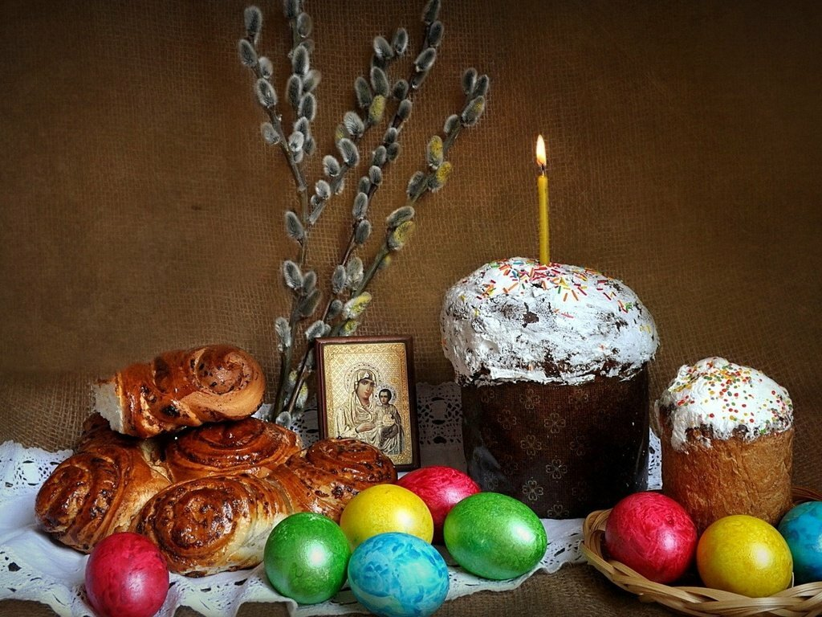
Яйцо – это маленькое чудо, это символ жизни. Обычай красить яйца - уходит корнями в древность. Раньше считалось красное яйцо – символ солнца, нового дела, новой жизни. Яиц надо было изготовить много – для подарков родным и близким, для игр.
Но самое главное, что вы должны запомнить, Пасха – день всеобщего равенства, любви и милосердия.
- Давайте теперь рассмотрим наши иллюстрации, посвященные празднику Пасхи.

Slide 6
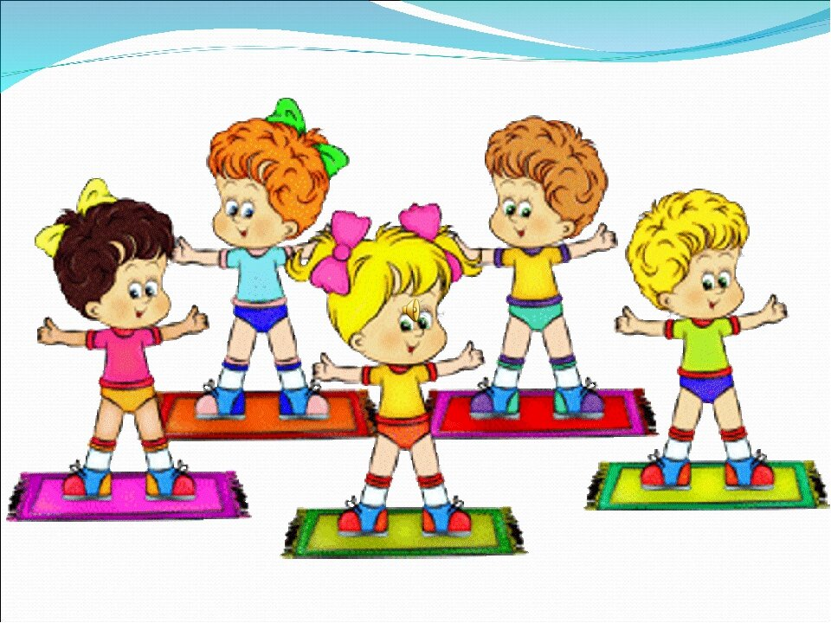
Перед началом продуктивной деятельности не забываем о разминке:)
Физкультминутка:
1, 2, 3, 4, 5 –
Надо нам присесть и встать.
Руки развести пошире.
Наклониться – 3, 4.
И на месте поскакать.
На носок, потом на пятку.
Так мы делаем зарядку.

Slide 7
Ребята, присаживайтесь на места, приступим к украшению наших яиц
Для начала мы обведем шаблон яйца на белом картоне и вырежем заготовку.
На нашей заготовке мы можем нарисовать любые узоры, чтобы нам легче было украсить наше пасхальное яйцо.

Slide 8
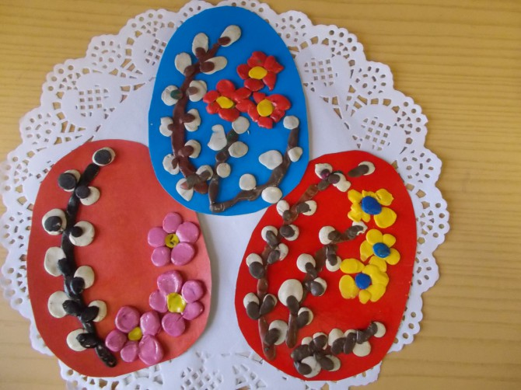
Детям на выбор предлагаются варианты украшения яйца. Как только у нас это получилось, мы должны потереть руки влажной салфеткой, для того чтобы пластилин не прилипал к рукам. Теперь берем пластилин любого понравившегося цвета и делаем фона для яйца, которое в дальнейшем будем украшать узорами. Далее любым понравившимся цветом украшаем.
Давайте посмотрим, что у нас получилось.

Slide 9
Вопросы детям :
О каком празднике мы сегодня говорили?
Что принято дарить друг другу на этот праздник?
Что нового вы сегодня узнали?
Чему научились?
СПАСИБО ЗА ВНИМАНИЕ!

